Slide 1

Türkçe Öğreniyoruz
Δρ Ελένη Χαραλάμπους
https://www.e-charalambous.com
elenecharalampous72@gmail.com
30. Μετοχή –mA & KONU 15

Slide 2



Slide 3

Dinleme

Slide 4
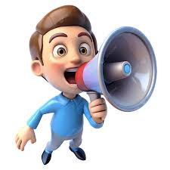
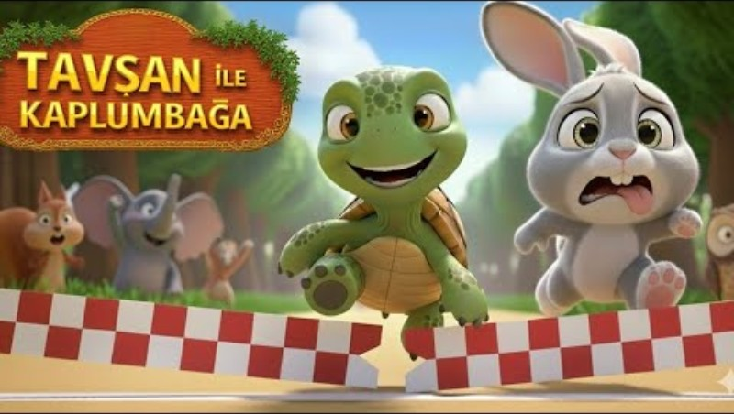
Dikkatlice dinleyin ve boşlukları doldurun!
Filler tüm evleri yaparmış. Tavşanlar ne yaparlarmış?
Bir tavşan bir gün ne yapmış?
Neden kaplumbağa yemek yapamamış?
Kaplumbağanın fikri neymiş?
Tavşan neden kaplumbağaya yetişememiş ve kaplumbağa bitiş çizgisini önce geçmiş?

Slide 5
OKUMA

Slide 6
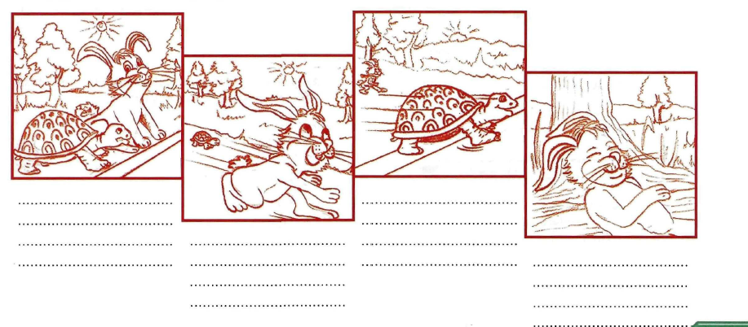
Ormanda tavşan hoplaya zıplaya geziniyor.
Tavşan kimsenin onu geçmesinde ısrar eder.
Komşuları ise tavşanın bu şekilde böbürlenmesinden hoşlanmazlar.
Ama hiçbirisi de onunla yarışmaya yanaşmaz.
Kaplumbağa tavşanla karşılaşmak ister.
Kaplumbağa ile tavşan ormanda karşılaşıyorlar.
Kaplumbağa onunla yarış yapmak ister.
"Senin benimle yarışabilmen imkansız".
Kaplumbağa yavaş yavaş yürümeye başlamış.
Tavşan gözden kaybolmuş.
Bir ağacın altında uyumaya başlamış.
Kaplumbağa, yavaş yavaş yürümeye devam etmiş.
Bir süre sonra tavşan uyanmış. Son bir gayretle hızla koşarak kaplumbağayı geçmeye çalışmış.
Fakat kaplumbağa yarışı bitirmiş bile.
Gereksiz övünmek sadece zayıflıktır.
O günden sonra hiç kimseye yarışmaktan söz etmemiş.

Slide 7
KONUŞMA

Slide 8
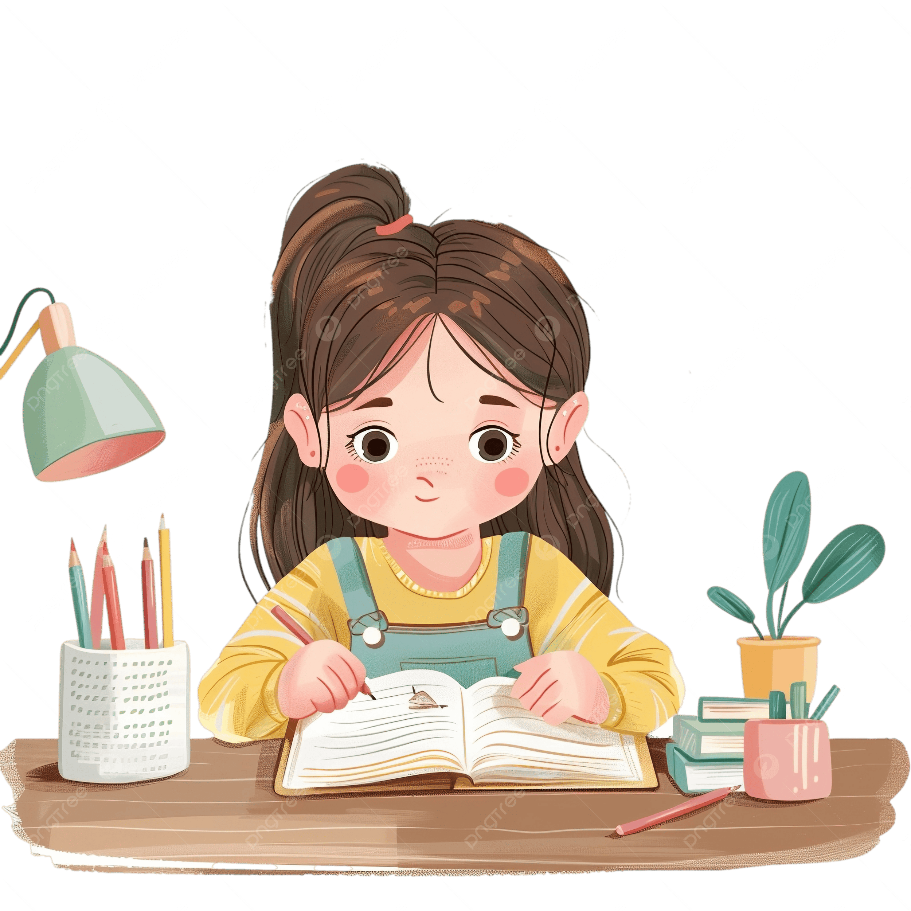
ARKADAŞLARIN ARASINDA
Annen ne yapmanı istedi?
Diyalogda şunları kullanın :
Annem odamı toplαmamı istedi.
Annem marketten alışveriş yapmamı söyledi.
Annem derslerime çalışmamı istedi.
Annem bulaşıkları yıkamamı söyledi.

Slide 9
YAZMA

Slide 10
Çocuklar, şimdi 'Tavşan ile Kaplumbağa' masalını dinleyeceğiz, sonra aklınızda kalanları kendi cümlelerinizle yazmanızı istiyorum.

Slide 11
TEKRAR

Slide 12
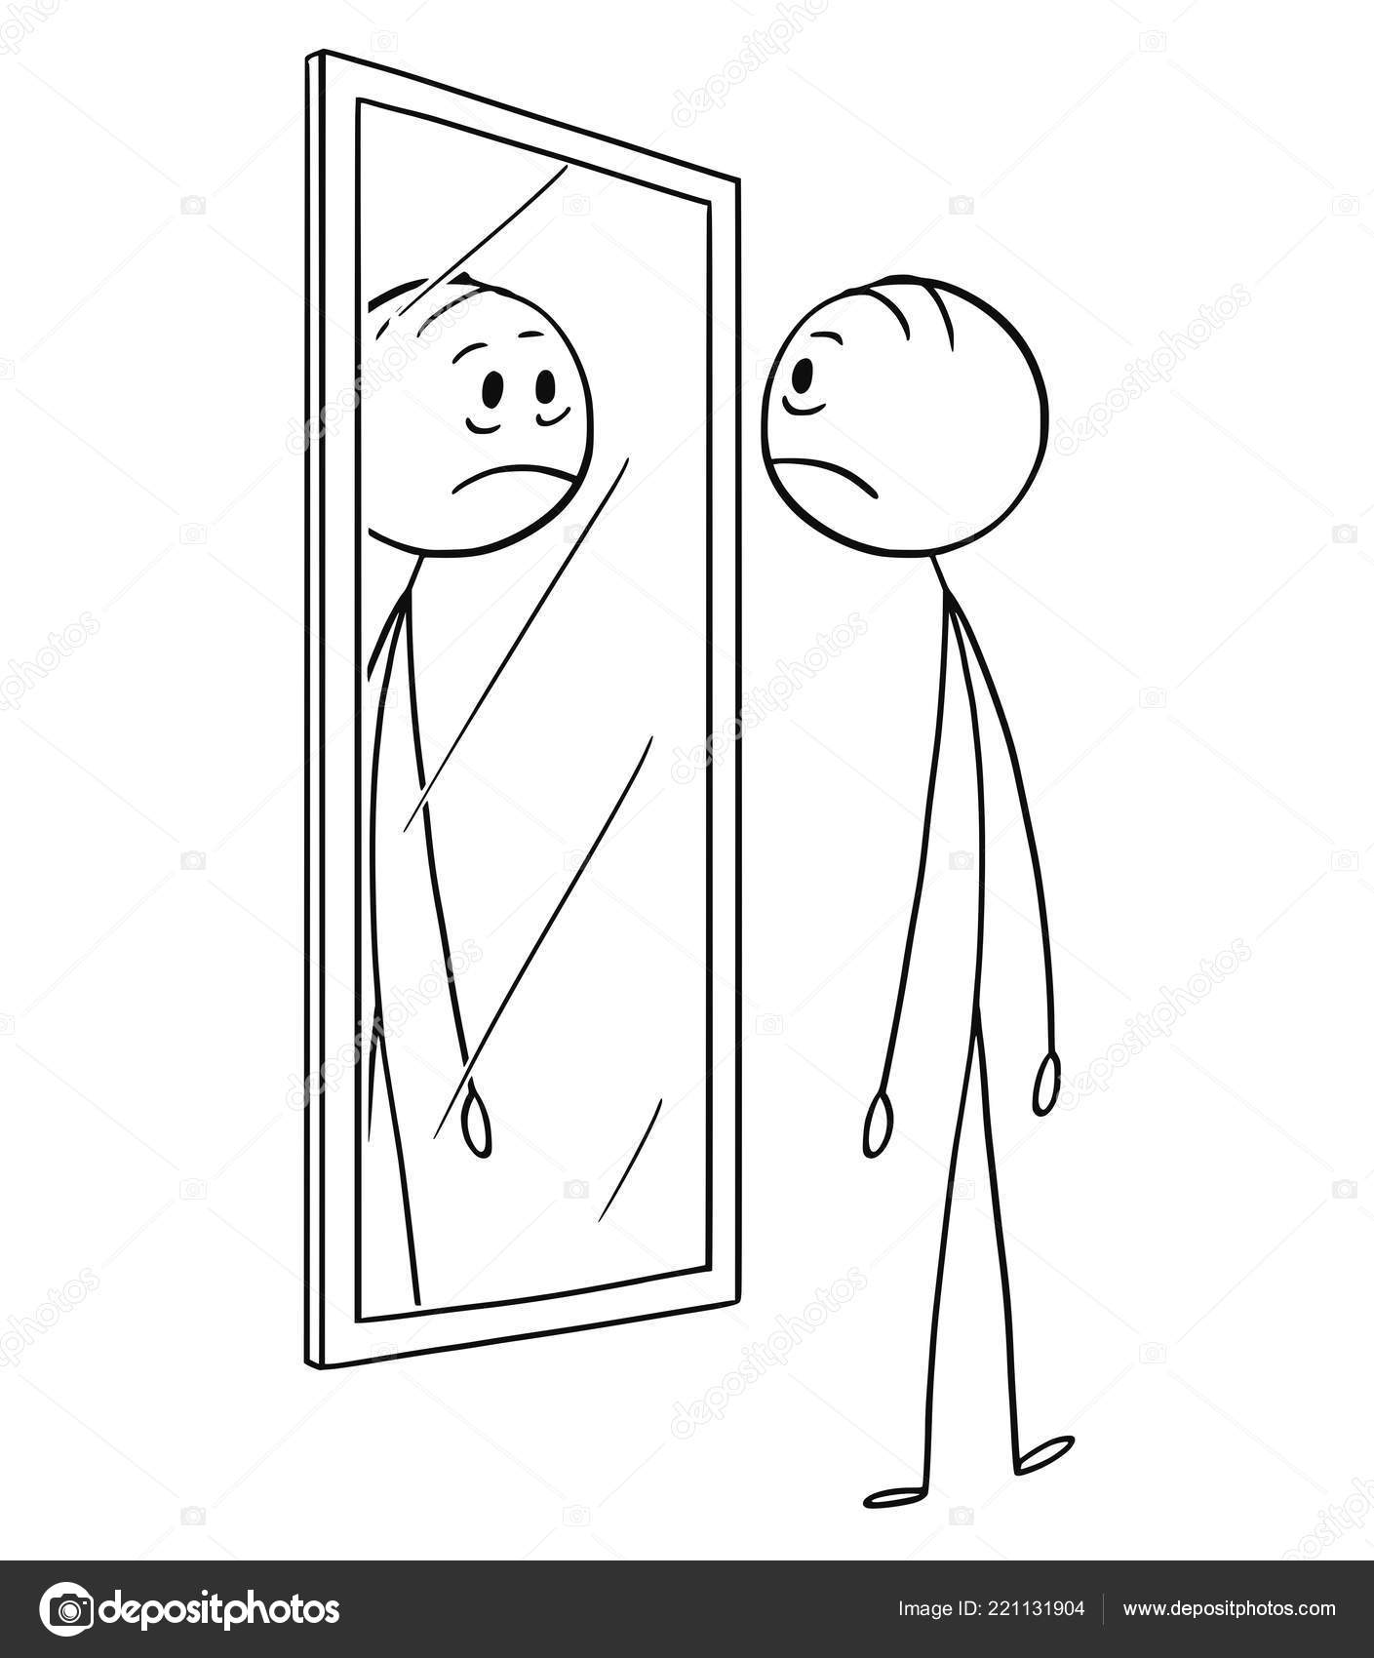
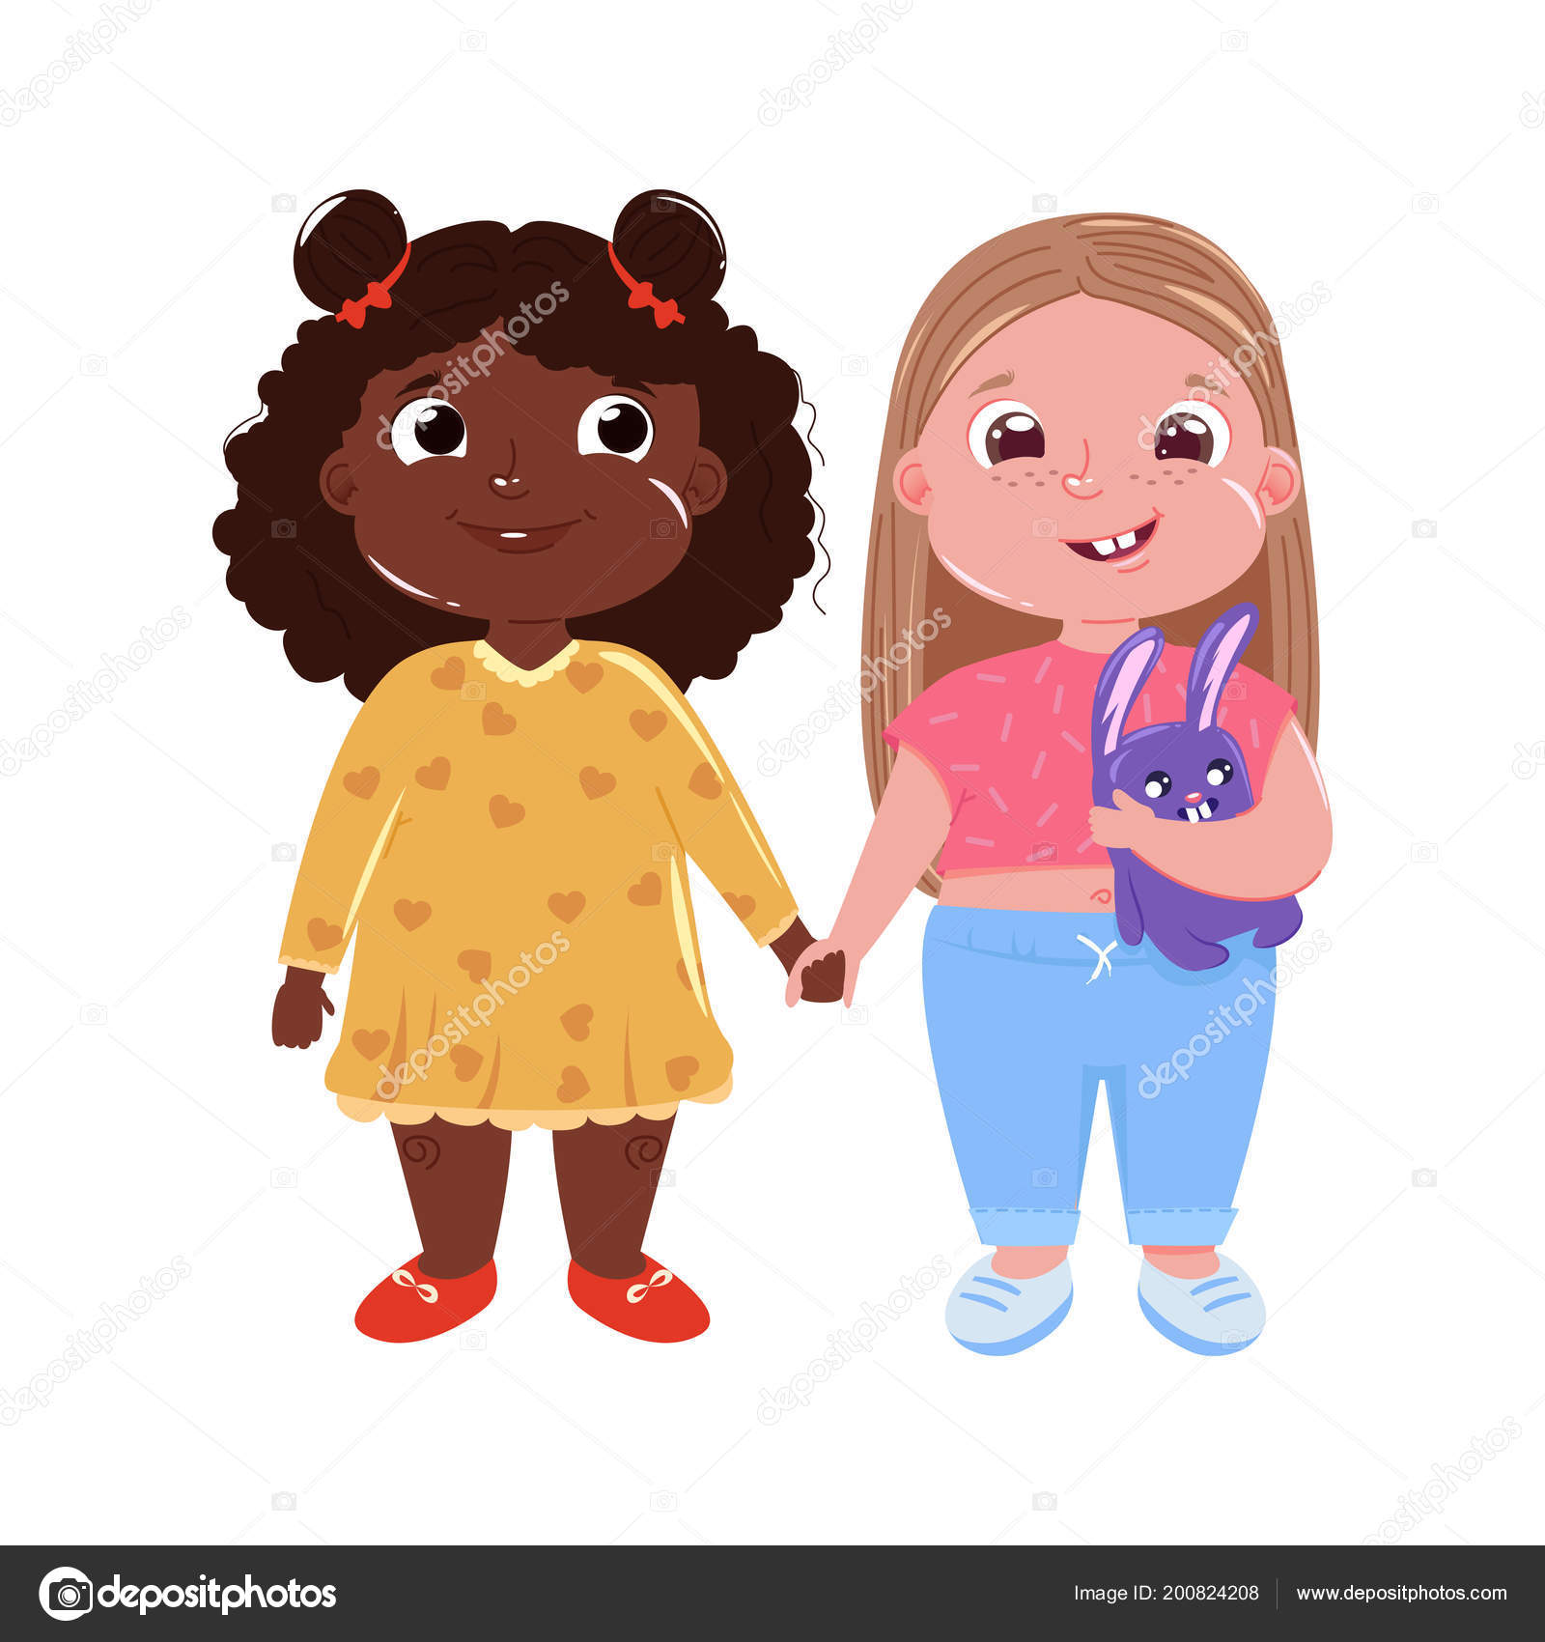
ΑΠΑΡΕΜΦΑΤΑ - mAk / -mEk
ταυτοπροσωπία
Ως υποκείμενο
Ως αντικείμενο με διάφορες πτώσεις
Με προθέσεις
..................mAk
..................mAğı
..................mAğa
..................mAktAn
..................mAk için.
Uyumak önemlidir.
Είναι σημαντικό το να κοιμάται κανείς.
Uyumak için odama gidiyorum.
Πηγαίνω στο δωμάτιο μου για να κοιμηθώ.
Uyumak istiyorum
Θέλω να κοιμηθώ.
Με απρόσωπα ρήματα/ παθητικά ρήματα
ετεροπροσωπία
Με ενεργητικά ρήματα
Με προθέσεις
.....mA+ iyelik eki + (n) durum eki ρήμα
.....mA+ iyelik eki gerek. lâzım.
doğrudur.
Erken uyumamı söyledi.
Είπε να κοιμηθώ νωρίς.
.....mA+ iyelik eki + (n)A rağmen
.....mA+ iyelik eki için
Uyuman için oda buldum.
Βρήκα δωμάτιο για να κοιμηθείς.
Uyumamıza rağmen çok uykum var.
Αν και κοιμηθήκαμε, νυστάζω πολύ.
(Benim) Uyumam gerek.
Πρέπει να κοιμηθώ.
υποκείμενο απαρεμφάτου γενική

Slide 13
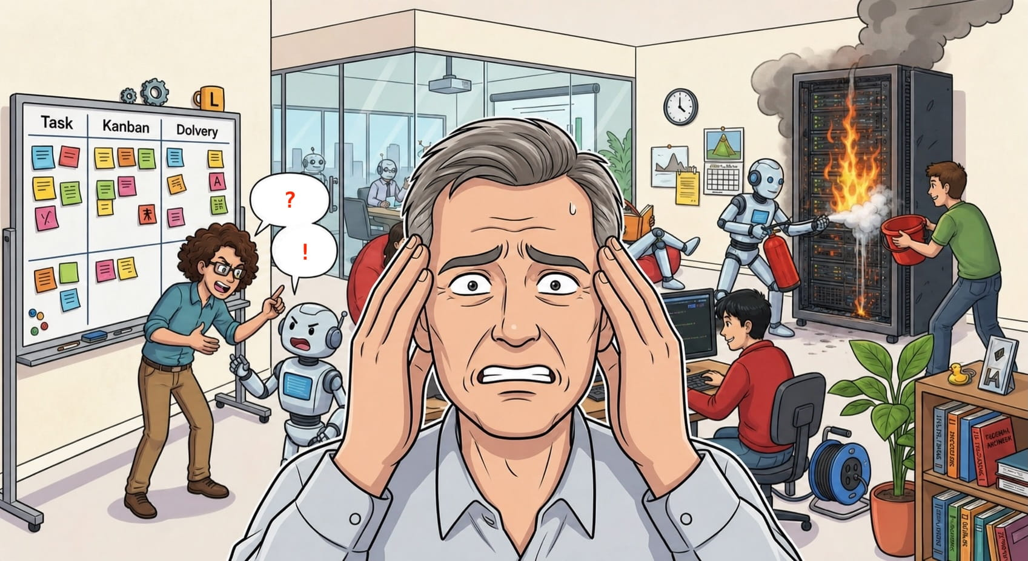

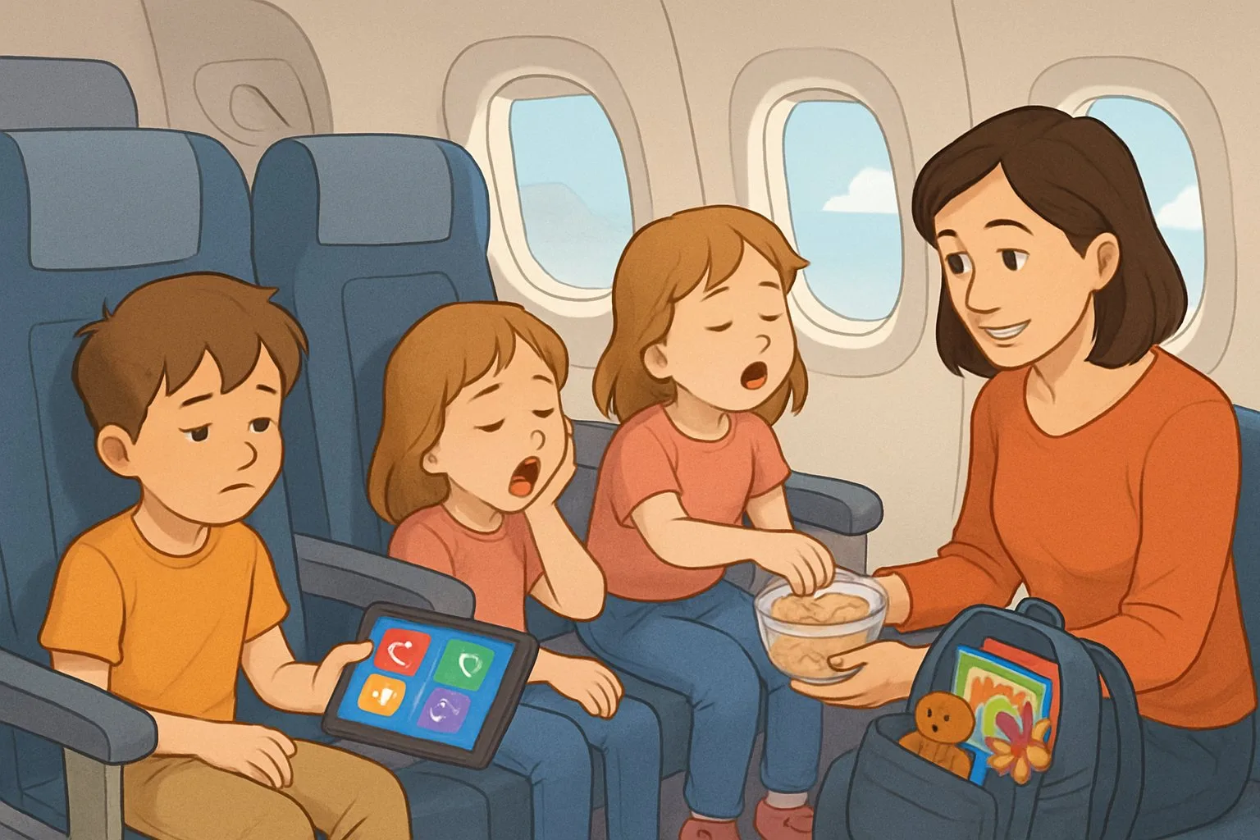
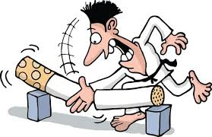
Aşağıdaki cümleleri doğru resimlerle eşleştiriniz!
1
Uçağın zamanında hareket etmemesi için hiç bir sebep yok.
2
Sigarayı bırakmanın faydasını ilk günlerde görmeyebilirsin.
3
Ali’yi çağırmanın anlamı yok.
4
Bu yanlış uygulamayı düzeltmemiz zamanı geldi.

Slide 14
Yunanca ve Türkçe Karşılaştırması

Slide 15


Aşağıdaki Türkçe ve Yunanca cümleleri eşleştiriniz. Hangi cümleler aynı anlama geliyor?
Δεν υπάρχει κανένας λόγος να μην αναχωρήσει το αεροπλάνο στην ώρα του.
Δεν έχει νόημα να φωνάξουμε τον Αλί.
Τα οφέλη από τη διακοπή του καπνίσματος ενδέχεται να μην γίνουν άμεσα αντιληπτά κατά τις πρώτες μέρες.
Είναι αδύνατον να τον ξεχάσω.
Ήρθε η ώρα να διορθώσουμε αυτήν τη λανθασμένη εφαρμογή.
1.Onu unutmama imkan yok.
2. Bu yanlış uygulamayı düzeltmemiz zamanı geldi.
3. Uçağın zamanında hareket etmemesi için hiç bir sebep yok.
4. Ali’yi çağırmanın anlamı yok.
5. Sigarayı bırakmanın faydasını ilk günlerde görmeyebilirsin.
1____ 2___ 3___ 4___ 5___

Slide 16

Öztürk, T., Akçay, S., Yiğit, A., Taşdemir, E., & Başak, S. S. (2005α). Gökkuşağı Türkçe: Ders Kitabi 3. Dilset Yayınları.
Öztürk, T., Akçay, S., Yiğit, A., Taşdemir, E., & Başak, S. S. (2005b). Gökkuşağı Türkçe: Çalışma Kitabi 3. Dilset Yayınları.

Slide 17

Ders bitti.
Ders bitti.
Ders bitti.
Ders bitti.
Ders bitti.

Slide 18

www.e-charalambous.com

